Slide 1
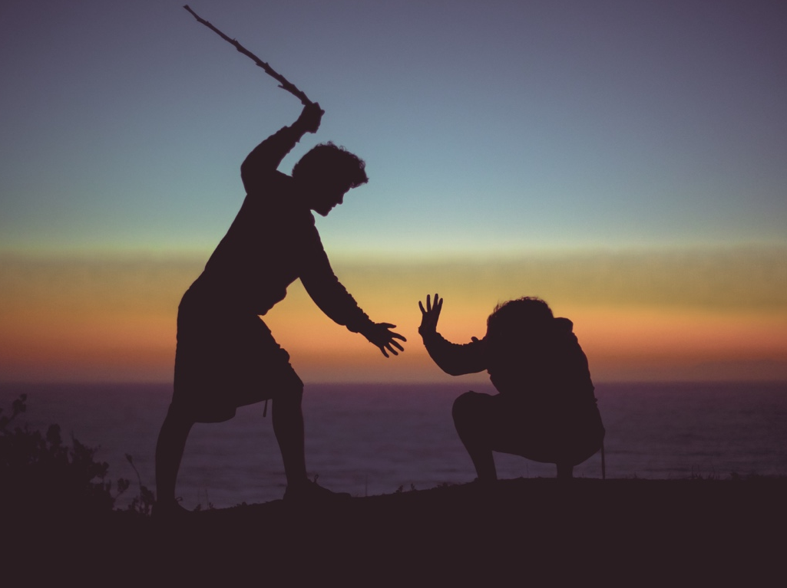
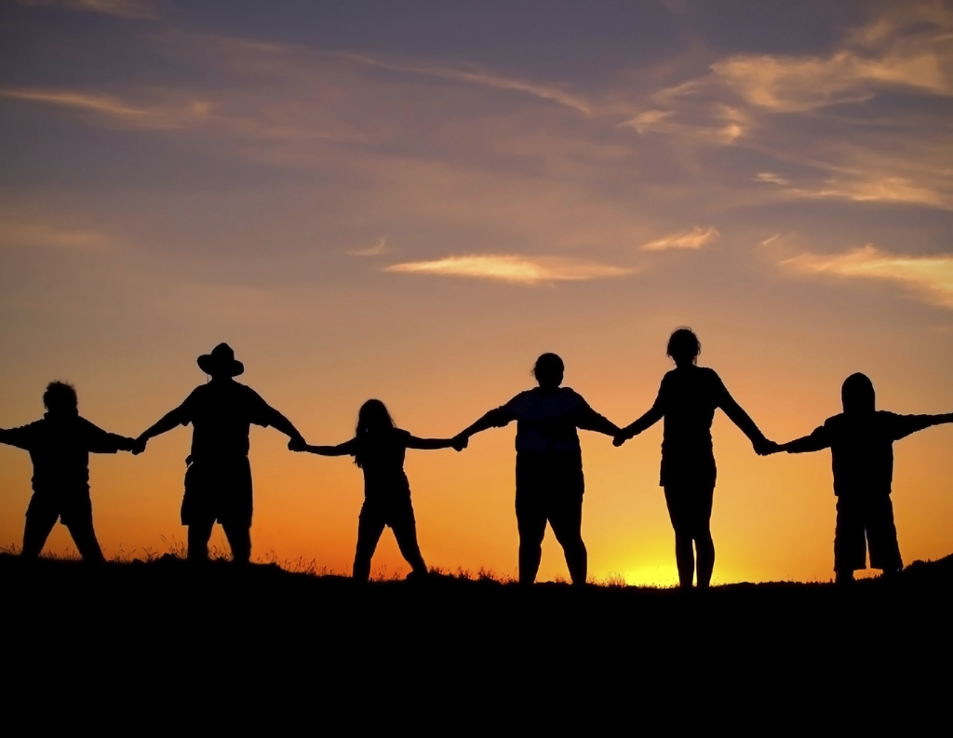
Écrit par Melody Mason
Une vie vertueuse
Dans un monde sans vertu !
[Et l’appel à se charger de sa croix]
Ministères des femmes – Conférence générale
Journée internationale de prière des femmes

Slide 2
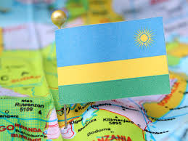
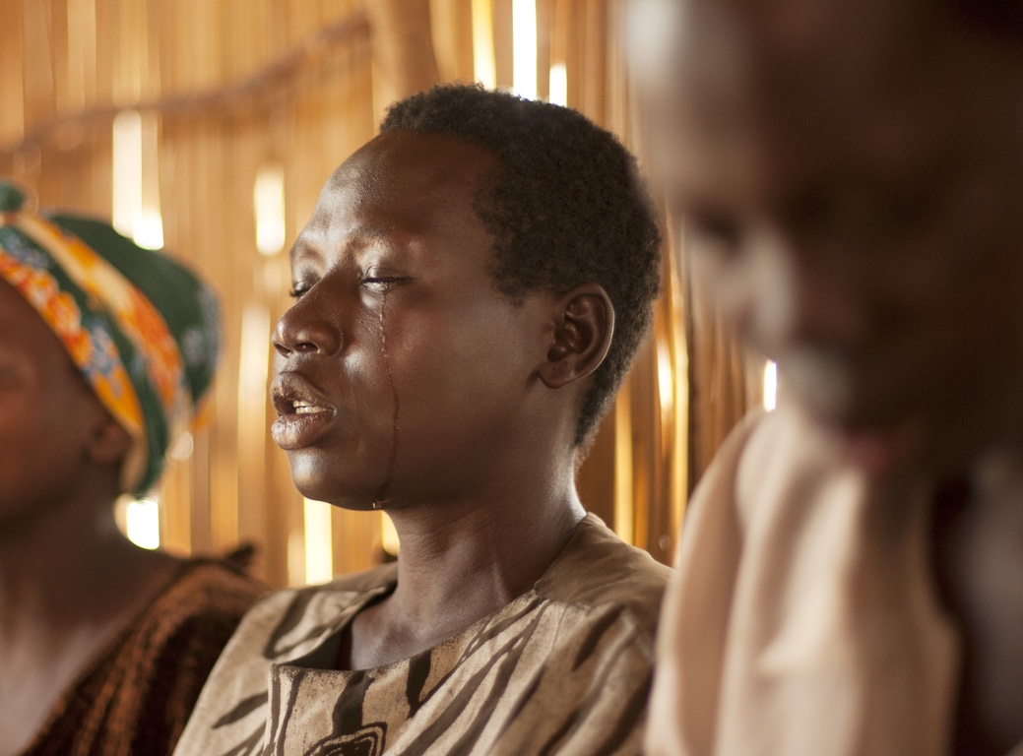
Notes:
Virtuous Living in an Un-virtuous World
In 1994, the country of Rwanda experienced a horrifying genocide which left more than a million people dead. About 100,000 of these were Seventh-day Adventist Church members.
During the heat of the conflict, one tribe was seeking to exterminate the other tribe. The tribe being attacked rushed to the churches for safety thinking that they would not be killed while taking sanctuary in a church. In one of these churches, a group of Adventists huddled together.
The doors were locked, and everyone clung to each other, praying for safety. Soon the mob, armed with machetes, broke through the doors, killing everyone in their path, even the pastor. It was a horrible massacre. Only a few escaped.
A couple days later, after the killers moved on, those who had survived came to collect the dead bodies to bury them in a mass grave. When picking up the bodies, they found one woman’s heart was still beating. They rushed her to the hospital hoping to save her life. Her fight for life was very intense, but she survived. For the next three years she was in and out of the hospital. Finally, she began to rebuild a new life.
As the wife of the Seventh-day Adventist pastor, who had been killed in the massacre, sister Marie decided that she did not want her husband’s death to be in vain. She also decided that she would not live in bitterness and hatred but instead offer forgiveness to those who had hurt her so deeply.

Slide 3
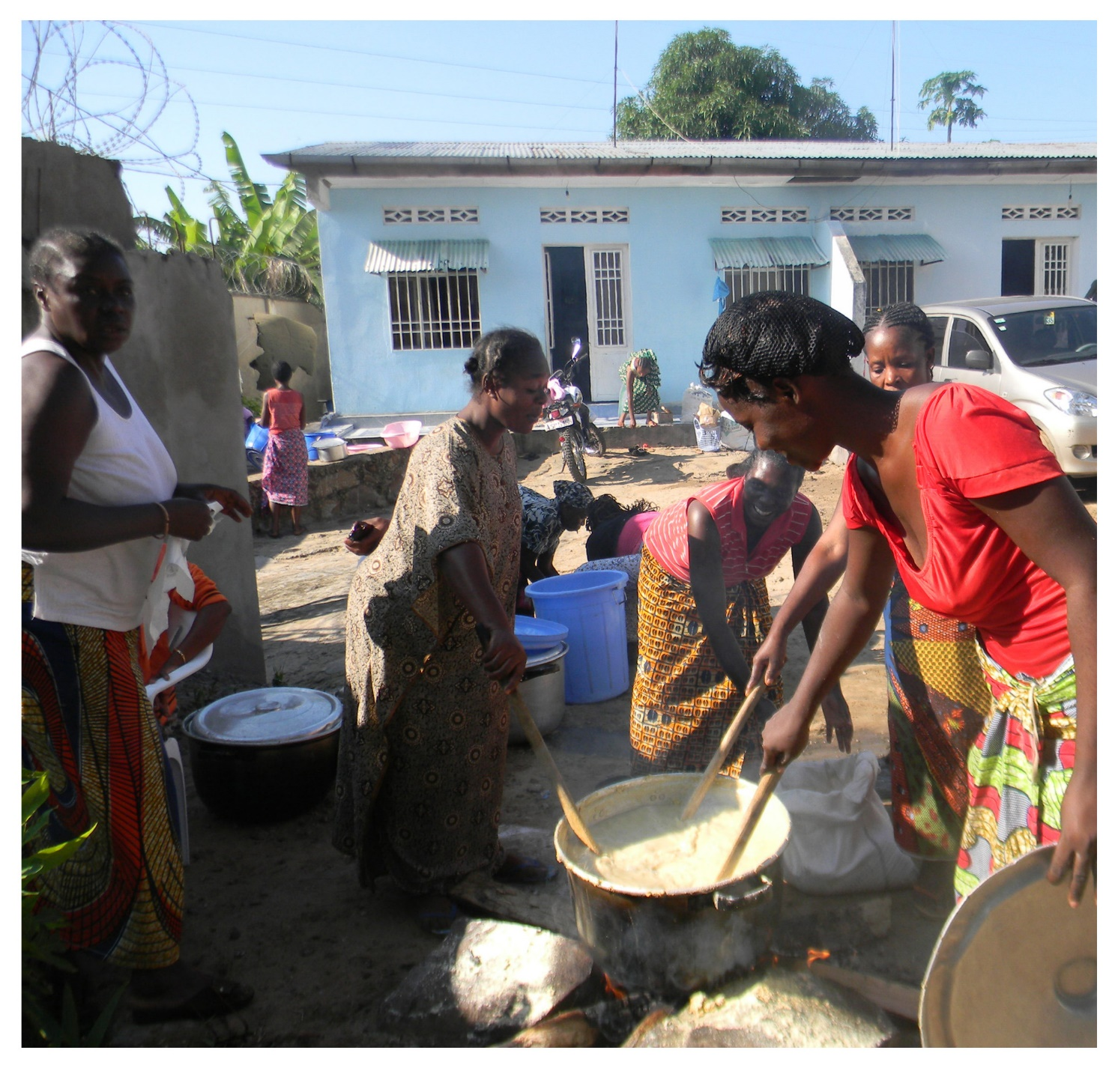
Témoignage de Marie
Tout comme Marie le faisait au Rwanda, Ces femmes adventistes préparent à manger pour les prisonniers au Congo
Notes:
TÉMOIGNAGE DE MARIE (Marie n'est pas son vrai nom et ce n'est pas sa vraie photo.)
Exercer le pardon
Marie a lu dans le livre des Romains : « Si ton ennemi a faim, donne-lui à manger ; s'il a soif, donne-lui à boire ; car en agissant ainsi, ce sont des charbons ardents que tu amasseras sur sa tête. » (Romains 12 : 20).
Découvrant que certains des tueurs avaient été capturés et se trouvaient dans une prison voisine, Sœur Marie est allée les voir et leur apporter de la nourriture. Avec le temps, elle est devenue une « mère » dans cette prison, apportant régulièrement aux prisonniers de la nourriture et des couvertures. Elle commença également à étudier la Bible avec les prisonniers.
Un jour, alors qu'elle s'occupait des prisonniers, un jeune homme nommé Rukundo vint se jeter à ses pieds et commença à lui embrasser les pieds. « Madame, vous souvenez-vous de moi ? » demanda-t-il. Sœur Marie déglutit fortement en reconnaissant son visage. C'était l'homme qui avait tué son mari. Il avait aussi essayé de la tuer.
« Madame, me pardonnerez-vous ? » demanda-t-il, les larmes aux yeux.
Doucement, elle souleva le jeune homme du sol et le serra dans ses bras. « Je vous ai déjà pardonné il y a longtemps de cela. J'ai décidé, dans mon cœur, de ne pas haïr. Je ne perdrai pas mes années avec de l'amertume ou de la rancune. Je vous ai pardonné. »
Pendant les six mois qui suivirent, Sœur Marie étudia la Bible avec Rukundo. En conséquence, Rukundo prit la décision de se faire baptiser. Le jour de son baptême, il se leva devant toute la prison et confessa ses péchés. C'était beau et émouvant. Marie était là pour en témoigner.
Quelques années plus tard, le gouvernement du Rwanda amnistia Rukundo, il fut libéré de prison. Cependant, la famille de Rukundo, y compris son père et sa mère, avaient également été tuées lors du génocide et il n'avait nulle part où aller. Après sa libération, il se rendit au domicile de Marie et frappa à la porte de sa maison. « Je suis seul et je ne sais où aller. Que dois-je faire ? » Demanda-t-il. Elle sourit. « Moi aussi je suis seule ! Je vais t'adopter comme mon fils, et nous attendrons que Jésus vienne. Puis, ensemble, nous retrouverons nos êtres chers. »
D'après le témoignage de Mark Finley à https://youtu.be/8nAfIne_jUM. Les noms ont été changés pour protéger la vie privée.

Slide 4
« Les derniers rayons de lumière miséricordieuse, le dernier message de miséricorde à donner au monde, est une révélation de son caractère d'amour. Dans leur propre vie et caractère, les enfants de Dieu doivent révéler ce que sa grâce (de Dieu) a fait pour eux. »
Événements des derniers jours, p. 151
Notes:
Dans le livre Événements des derniers jours, nous lisons : « Les derniers rayons de lumière miséricordieuse, le dernier message de miséricorde à donner au monde, est une révélation de son caractère d'amour. Dans leur propre vie et caractère, les enfants de Dieu doivent révéler ce que sa grâce (de Dieu) a fait pour eux. »
Les actions de Marie peuvent sembler être un exemple extrême de l'amour de Jésus, cependant, je crois que c'est justement le genre de christianisme que Dieu appelle chacun de nous à vivre. C'est impensable ! C'est radical ! C'est surnaturel ! Et c'est humainement impossible, sauf pour la personne qui est remplie du Saint-Esprit.
Événements des derniers jours, p. 151

Slide 5
« Comme sa divine puissance nous a donné tout ce qui contribue à la vie et à la piété, au moyen de la connaissance de celui qui nous a appelés par sa propre gloire et par sa vertu, lesquelles nous assurent de sa part les plus grandes et les plus précieuses promesses, afin que par elles vous deveniez participants de la nature divine, en fuyant la corruption qui existe dans le monde par la convoitise. »
2 Pierre 1:3-4
Notes:
Notre texte biblique de base de ce matin est 2 Pierre 1:3-4. Regardons-le encore une fois.
« Comme sa divine puissance nous a donné tout ce qui contribue à la vie et à la piété, au moyen de la connaissance de celui qui nous a appelés par sa propre gloire et par sa vertu, lesquelles nous assurent de sa part les plus grandes et les plus précieuses promesses, afin que par elles vous deveniez participants de la nature divine, en fuyant la corruption qui existe dans le monde par la convoitise. "
Que signifie être appelé à la gloire et à la vertu ? Je crois que cela signifie vivre vertueusement dans un monde sans vertu. Cela veut dire montrer par notre façon de vivre ce que l'amour de Dieu a fait dans notre propre cœur.

Slide 6
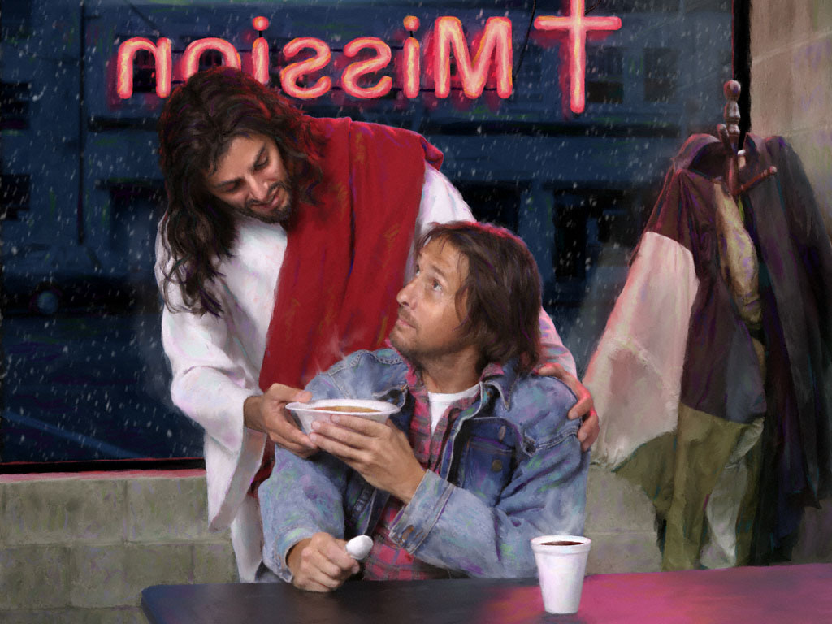
Jésus, le disciple modèle
Notes:
Le modèle opposé de la vie chrétienne
JÉSUS, LE DISCIPLE MODÈLE
Nous découvrons dans les Évangiles que Jésus donne à ses disciples un exemple de vie de disciple qui est à l’opposé de la façon dont la société nous encourage à vivre. Son modèle est différent des règles mondaines typiques du succès.
Permettez-moi de partager quelques exemples :
Le monde dit si vous voulez réussir, efforcez-vous toujours d'être les premiers.
Jésus dit dans mon royaume, les premiers seront les derniers. (Voir Matthieu 20:16)
Le monde dit de prendre soin de soi et de ses propres besoins.
Jésus dit qu'il s'agit d’être soucieux des besoins des autres. (Voir Matthieu 20:28)
Le monde dit qu'il faut chercher à se faire plaisir et à vivre pleinement.
Jésus dit qu'il est temps de mourir à soi-même et aux plaisirs égoïstes et de vivre pour les autres. (Voir Matthieu 16:24).
Le monde dit qu’il faut faire le bien afin d’être bien vu du monde et être récompensé.
Jésus dit que si notre motivation est d'être vu par les hommes, nous n'aurons pas de récompense dans le ciel. En fait, Il dit que ce que nous faisons en secret et sans essayer d'attirer l'attention est vraiment ce qui compte le plus. (Voir Matthieu 6:1, 6)
Le monde dit qu'il faut se lier d'amitié avec les riches et les célèbres pour avoir un avantage.
Jésus dit d'apprendre ce que signifie être au service des plus petits, car ce sont eux les plus grands dans mon royaume. (Voir Matthieu 25 : 45)
Le monde dit d’épargner ses trésors autant que possible maintenant, de se focaliser sur tout ce que nous pouvons acquérir maintenant.
Mais Jésus dit que les trésors temporels dont nous disposons maintenant seront abîmés par la rouille et seront détruits. Les seuls trésors qui durent sont ceux que nous donnons. (Voir Matthieu 6 :19,20)
Si nous pensons que ces principes sont difficiles, le commandement suivant est vraiment extrême. Le vrai christianisme est mis en valeur pour la gloire de Dieu.
Le monde dit, « œil pour œil et dent pour dent » et « aimez votre prochain mais haïssez vos ennemis. »
Mais Jésus dit Aimer vos ennemis. Si vous êtes giflés, tendez l'autre joue. (Voir
Matthieu 5:38-44)
Examinons de plus près ce commandement tel qu'il est consigné dans l'évangile de Luc.
Bénissez ceux qui vous maudissent, priez pour ceux qui vous maltraitent. Si quelqu'un te frappe sur une joue, présente-lui aussi l'autre. Si quelqu'un prend ton manteau, ne l'empêche pas de prendre encore ta tunique. Donne à quiconque te demande, et ne réclame pas ton bien à celui qui s'en empare. Ce que vous voulez que les hommes fassent pour vous, faites-le de même pour eux. Si vous aimez ceux qui vous aiment, quel gré vous en saura-t-on ? Les pécheurs aussi aiment ceux qui les aiment. Si vous faites du bien à ceux qui vous font du bien, quel gré vous en saura-t-on ? Les pécheurs aussi agissent de même. Et si vous prêtez à ceux de qui vous espérez recevoir, quel gré vous en saura-t-on ? Les pécheurs aussi prêtent aux pécheurs, afin de recevoir la pareille. Mais aimez vos ennemis, faites du bien, et prêtez sans rien espérer. Et votre récompense sera grande, et vous serez fils du Très-Haut, car il est bon pour les ingrats et pour les méchants. Soyez donc miséricordieux, comme votre Père est miséricordieux. (Luc 6 : 28 - 36).

Slide 7
« À ceci tous connaîtront que vous êtes mes disciples, si vous avez de l'amour les uns pour les autres. » Jean 13:35
Notes:
Imaginez seulement que le travail soit bientôt terminé et que Jésus vienne nous ramener à la maison, alors que nous calquons l'amour du Christ. Jésus dit : « À ceci tous connaîtront que vous êtes mes disciples, si vous avez de l'amour les uns pour les autres. » (Jean 13 : 35).
Cependant, nous ne vivons et n'aimons pas naturellement de cette façon. Et il est difficile de parler d'aimer nos ennemis de cette manière quand nous ne pouvons même pas aimer nos amis et les membres d’Église de cette manière. Nous avons besoin que le Saint-Esprit habite en nous, car sans Christ nous ne pouvons rien faire (Jean 15:5).

Slide 8
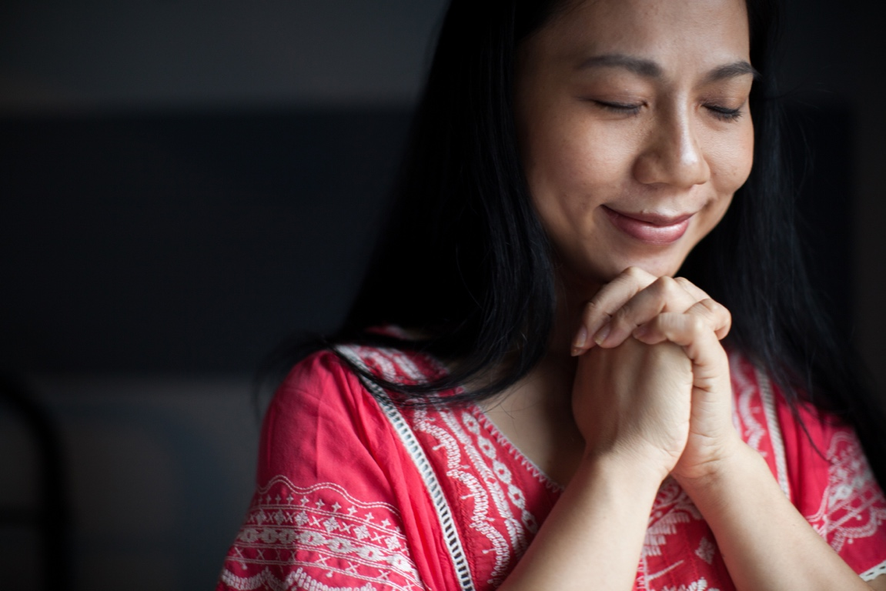
Prier pour que l’Amour le fasse à notre égard
Notes:
Nous prions pour plus de paix et de joie, mais nous devrions prier pour que le Dieu de paix et de joie demeure en nous par son Esprit (Jean 14 : 27, Jean 15 : 11). Nous prions pour être plus aimants, mais nous devrions prier pour que l'Amour lui-même le fasse à notre égard (Jean 15:10). Nous prions pour devenir de meilleurs chrétiens, mais nous devrions prier pour que le Christ lui-même vive en nous par le Saint-Esprit - comme il l'a voulu (Éphésiens 2:22).

Slide 9
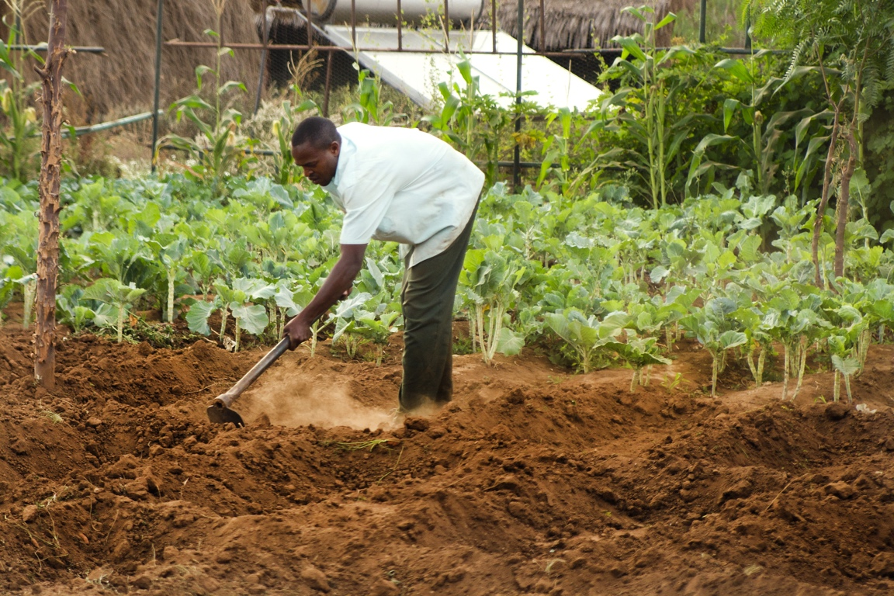
Le témoignage de Tom
Notes:
Le témoignage de Tom
Présenter l’autre joue
Laissez-moi vous raconter une autre histoire. C'est à propos d'un homme nommé Tom. (Tom n'est pas son vrai nom et ce n'est pas sa vraie photo)
Tom était un missionnaire qui servait dans une région difficile du monde, là où il n'est pas toujours facile de partager l'évangile et où beaucoup de chrétiens sont persécutés pour leur foi.
Selon le récit, Tom et sa femme eurent un accident de moto alors même qu'ils étaient arrêtés sur le bord de la route. Un autre motocycliste est arrivé et les a heurtés. Heureusement, personne n'a été sérieusement blessé, bien que les deux motos aient été endommagées. L'homme qui les a heurtées était ivre. Il était également le chef d'un village voisin.
Bien que Tom n’ait pas beaucoup d'argent, au lieu de se mettre en colère à cause de l'accident, il demanda au chef : « Comment allons-nous résoudre ce problème ? »
« Vous devez réparer ma moto ! » répondit le chef de manière impolie.
Sans discuter, Tom paya les réparations de la moto. Mais il ne s’arrêta pas là. Il alla rendre visite au chef et commença à chercher tous les moyens de l'aider, lui et sa famille, lui offrant même d'aller labourer son champ. Tom fit tellement de bonnes choses pour ce chef et sa famille que les gens du village ne purent s'empêcher de le remarquer.
Un jour, quelqu'un dit à Tom : « Notre chef est un homme très grossier ». « Pourquoi êtes-vous si gentil avec lui ? Personne n'arrive à être ami avec notre chef ! »
« Parce que j'aime Jésus et que je veux partager son amour avec les autres », répondit Tom.
Peu de temps après, certains villageois demandèrent à Tom s'il voulait bien leur en apprendre davantage sur Jésus. Tom commença à étudier la Bible avec un certain nombre de villageois, et certains furent même baptisés. Le miracle étonnant est que ce village se trouvait dans une région où Tom avait essayé d'entrer auparavant pour partager l'évangile. Mais ses efforts avaient toujours été infructueux. Maintenant, par sa bonté envers le chef, Dieu avait fait une percée.
Pensez simplement que si Tom avait réagi à l'accident comme la plupart des gens le font, il n'aurait jamais pu atteindre ce village pour Christ. Pouvez-vous imaginer comment les choses pourraient être différentes dans notre monde et même dans notre Église aujourd'hui, si nous allions plus loin et nous servions les uns les autres avec une telle humilité désintéressée, même quand nous avons été lésés ?
Tom n'est pas son vrai nom et ce n'est pas sa vraie photo

Slide 10
« Nous ne pouvons pas nous permettre de laisser nos esprits s'irriter à cause d'un mal réel ou supposé qui nous a été fait. Le moi est l'ennemi que nous devons le plus craindre... Aucune autre victoire que nous pouvons remporter ne sera aussi précieuse que celle remportée sur le moi. Nous ne devrions pas permettre que nos sentiments soient facilement blessés. Nous devons vivre, non pas pour garder nos sentiments ou notre réputation, mais pour sauver des âmes. »
Le Ministère Évangélique, p. 463
Notes:
Dans Le Ministère Évangélique, nous lisons,
« Nous ne pouvons pas nous permettre de laisser nos esprits s'irriter à cause d'un mal réel ou supposé qui nous a été fait. Le moi est l'ennemi que nous devons le plus craindre... Aucune autre victoire que nous pouvons remporter ne sera aussi précieuse que celle remportée sur le moi. Nous ne devrions pas permettre que nos sentiments soient facilement blessés. Nous devons vivre, non pas pour garder nos sentiments ou notre réputation, mais pour sauver des âmes. »
Le Ministère Évangélique, p. 463

Slide 11
« Le Seigneur peut faire plus en une heure que nous ne pouvons faire en une vie entière, et quand il verra que son peuple est pleinement consacré, laissez-moi vous dire qu'une grande œuvre sera accomplie en peu de temps, et que le message de la vérité sera porté dans les endroits sombres de la terre, où il n'a jamais été proclamé. »
5th Manuscript Releases, p. 347.3
Notes:
Rappelez-vous,
« Le Seigneur peut faire plus en une heure que nous ne pouvons faire en une vie entière, et quand il verra que son peuple est pleinement consacré, laissez-moi vous dire qu'une grande œuvre sera accomplie en peu de temps, et que le message de la vérité sera porté dans les endroits sombres de la terre, où il n'a jamais été proclamé. »
5th Manuscript Releases (5e édition des Manuscrits), p. 347.3

Slide 12
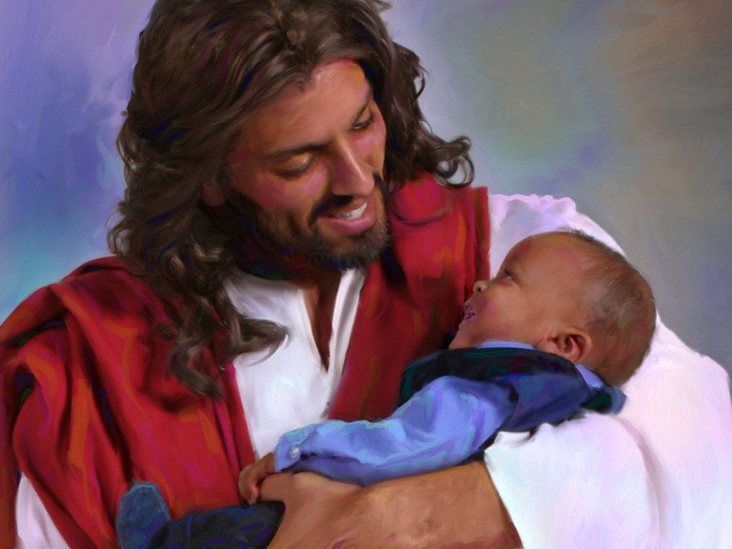
Notes:
Une vie vertueuse dans un monde sans vertu
Selon les Écritures, chacune de nous a été chargée d’une mission, mise à part et habilitée dans un but saint - partager l'amour de Dieu avec un monde mourant. Pour ce faire, nous devons être remplies du Saint-Esprit et vivre une vie à la fois intérieure et extérieure qui soit vertueuse, honorable et conforme à l’appel divin. Peu importe comment nous sommes traitées. Peu importe les influences qui nous entourent. Nous sommes appelées à être fidèles, « irrépréhensibles au milieu d'une génération perverse et corrompue, parmi laquelle vous brillez comme des flambeaux dans le monde » (Phil 2:15).
L'inspiration pour le titre de ce message vient de Frank M. Hasel, auteur de Longing for God.

Slide 13
« C'est la gloire de Dieu de donner sa vertu à ses enfants », écrit Ellen White.
Conquérants Pacifiques, p. 474
Notes:
« C'est la gloire de Dieu de donner sa vertu à ses enfants »⁸, écrit Ellen White.
À quoi ressemble exactement ce genre de vie vertueuse ? Eh bien, cette vie ressemble à celle de Jésus ! Jésus était le fruit de l'Esprit en personne !
Nous lisons dans Galates 5:22,23 que « le fruit de l'Esprit est l'amour, la joie, la paix, la patience, la bonté, la bénignité, la fidélité, la douceur, la maîtrise de soi. »
Vous voyez, si l'Esprit de Dieu habite en nous, alors nous produirons le fuit de l’Esprit Saint. Pas seulement un élément, mais toutes les composantes du fruit !
Jésus a montré à travers son exemple comment vivre et aimer vertueusement dans un monde sans vertu.
Conquérants Pacifiques, p. 474

Slide 14
La vie du Christ a montré ce que l'humanité peut faire en participant à la nature divine. Tout ce que le Christ a reçu de Dieu, nous pouvons l'avoir aussi. Alors, demandez et recevez. Avec la foi persévérante de Jacob, avec la persévérance indéfectible d'Elie, réclamez pour vous-même tout ce que Dieu a promis
Prophètes et Rois p.115
Notes:
Ellen G. White écrit,
La vie du Christ a montré ce que l'humanité peut faire en participant à la nature divine. Tout ce que le Christ a reçu de Dieu, nous pouvons l'avoir aussi. Alors, demandez et recevez. Avec la foi persévérante de Jacob, avec la persévérance indéfectible d'Elie, réclamez pour vous-même tout ce que Dieu a promis
Ceci devrait être notre prière quotidienne ! Quand Dieu a tant offert, pourquoi nous contentons-nous de moins ?
Souvenez-vous, ce n'est pas une bataille pour une volonté plus forte ou une plus grande maîtrise de soi. C'est en fait une bataille pour le cœur. À qui avons-nous donné notre cœur ?
Prophètes et Rois p.115

Slide 15
« Le cœur est tortueux par-dessus tout, et il est méchant : Qui peut le connaître ? » Jérémie 17:9)
« Change mon cœur
Seigneur !
Que je sois
comme toi ! »
Notes:
Malheureusement, le monde nous a appris que notre vie consiste à faire attention au grand numéro 1 - moi, moi-même ! Ce qui m’épanouit et fait de moi une personne heureuse est bon pour moi, disent les gens. Mais selon les Écritures, c'est une pensée dangereuse !
Ce que veulent nos cœurs n'est pas toujours juste ou bien pensé. « Le cœur est tortueux par-dessus tout, et il est méchant : Qui peut le connaître ? » s'écrie Jérémie 17:9). Nous ne trouvons jamais la sécurité en regardant à nous-mêmes et en suivant notre propre cœur !
Nous devons continuellement prier, « Seigneur, prends mon cœur ! Change mon cœur ! Que je sois comme toi. »

Slide 16
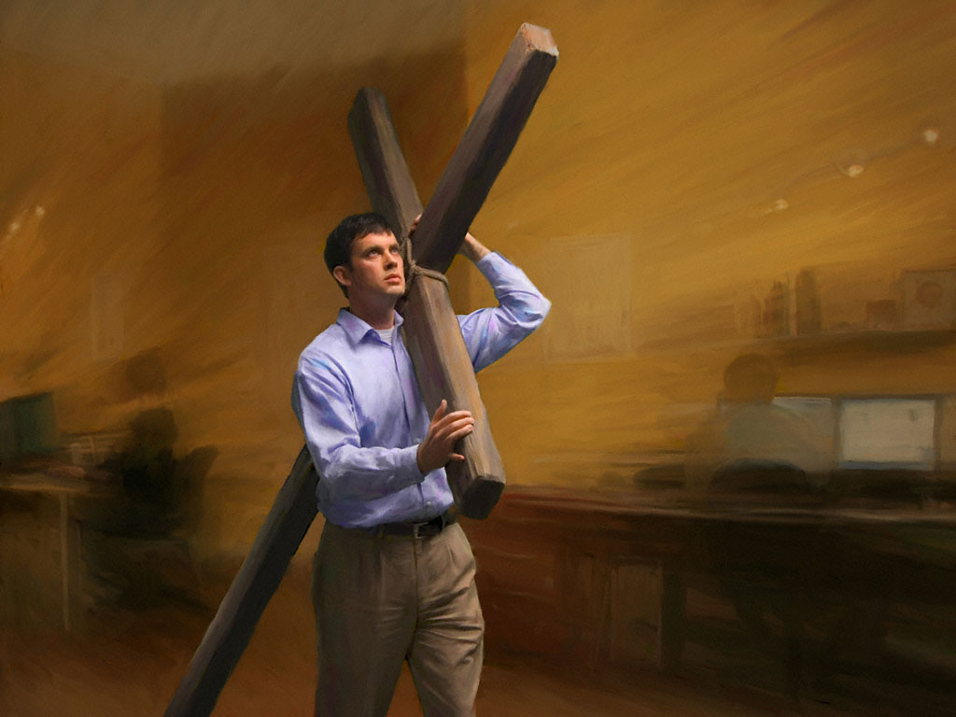
L’appel à porter
La Croix !
Notes:
« La guerre contre soi-même est la plus grande bataille qui ait jamais été menée [ou qui le sera jamais]. L’abandon de soi, la soumission de tout à la volonté de Dieu, exige une lutte ; mais l'âme doit se soumettre à Dieu avant de pouvoir être renouvelée dans la sainteté. »
Le Meilleur Chemin, p. 41

Slide 17
« Si quelqu'un veut venir après moi, qu'il renonce à lui-même, qu'il se charge chaque jour de sa croix, et qu'il me suive.
…Car celui qui voudra sauver sa vie la perdra, mais celui qui la perdra à cause de moi la sauvera. »
Luc 9:23-24
Notes:
L'appel à porter notre croix
Dans Luc 9:23,24 la Bible nous dit : « Si quelqu'un veut venir après moi, qu'il renonce à lui-même, qu'il se charge chaque jour de sa croix, et qu'il me suive. Car celui qui voudra sauver sa vie la perdra, mais celui qui la perdra à cause de moi la sauvera. »
À première vue, cette affaire de prendre ou de porter la croix semble peu attrayante. Cependant, contrairement à la pensée populaire, la douce réalité est que lorsque nous prenons notre croix, cela libère en fait les mains de Dieu pour enlever ces obstacles dans notre vie qui nous gênent dans notre voyage vers le ciel. Ainsi, ce que le monde pourrait considérer comme un sacrifice douloureux est en réalité notre gain céleste.

Slide 18
Nous ne sommes jamais appelés à faire un vrai sacrifice pour Dieu. Il nous demande de lui céder beaucoup de choses, mais en faisant cela, nous ne faisons qu'abandonner ce qui nous gêne sur la route du ciel. Même lorsqu'il nous est demandé d'abandonner ces choses qui sont bonnes en elles-mêmes, nous pouvons être sûrs que Dieu accomplit ainsi, pour nous, une bien supérieure.
Ministère de la guérison, p. 409
Notes:
Nous ne sommes jamais appelés à faire un vrai sacrifice pour Dieu. Il nous demande de lui céder beaucoup de choses, mais en faisant cela, nous ne faisons qu'abandonner ce qui nous gêne sur la route du ciel. Même lorsqu'il nous est demandé d'abandonner ces choses qui sont bonnes en elles-mêmes, nous pouvons être sûrs que Dieu accomplit ainsi, pour nous, une bien supérieure. Ministère de la guérison, p. 409
Peut-être que vous luttez avec un péché secret ou une forteresse spirituelle dans votre vie qu’il vous est tout simplement impossible d’imaginer obtenir la victoire sur ce problème. Une personne sage a dit, « La clé n'est pas de savoir à quel point vous êtes engagé dans la bataille mais à quel point vous vous êtes abandonné à Dieu. »

Slide 19
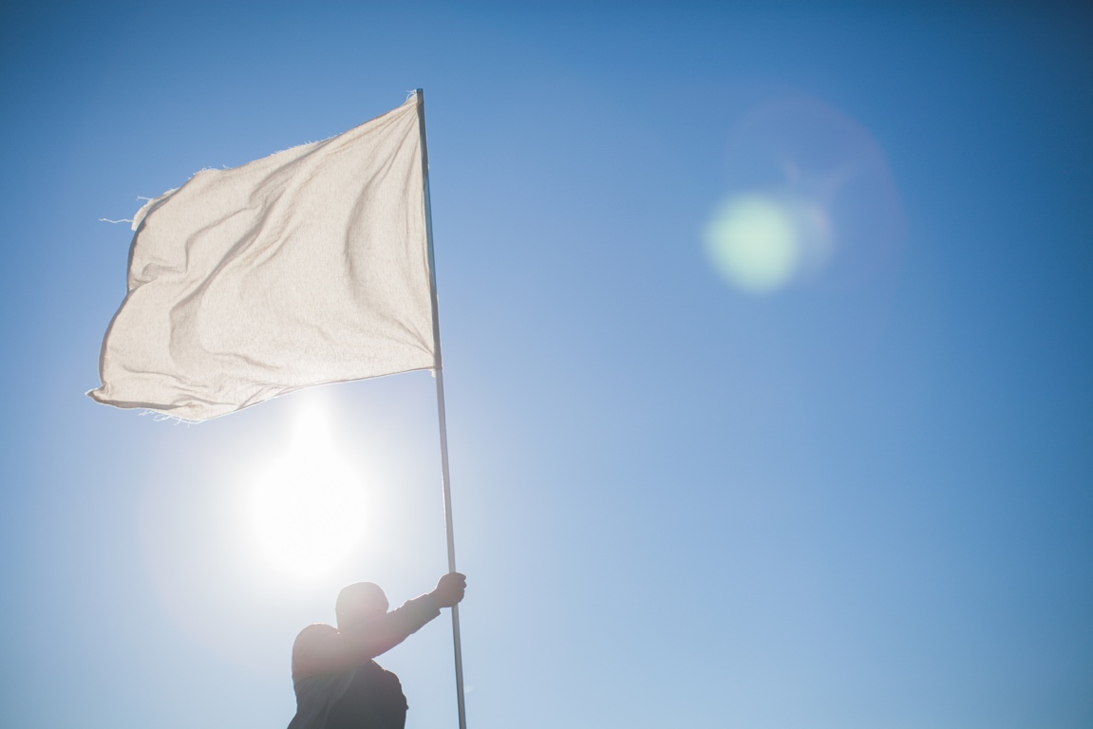
« Enfin,
la Victoire en Jésus ! »
Notes:
Rappelons-nous que pour le croyant, agiter le drapeau blanc de la reddition ne signifie pas « Je suis un perdant dans cette bataille ! » Cela signifie en fait, « Enfin, la Victoire en Jésus ! » (Nous remercions Nancy Demoss Wolgemuth pour cette inspiration, tirée de la quatrième de couverture de son livre Brokenness.)
Lorsque nous nous donnons à Jésus et que nous prenons sa croix, quelque chose d'étonnant se produit. Au lieu d’être un fardeau, nous découvrons que la croix, en la soulevant, c’est elle qui nous soulève. » (Levez les yeux en haut, p.368)
Nous devons abandonner à Jésus la force que nous percevons et permettre à sa force de porter le fardeau de la croix. Notre propre force est l'impuissance et l’abandon. Dès l'instant où nous laissons notre faiblesse à Jésus, il nous offre la victoire.

Slide 20
« Quand vous vous abandonnerez entièrement à Dieu, quand vous tomberez tout brisé sur Jésus, vous serez récompensé par une victoire la joie que vous n’avez pas encore réalisée. »
Messages Choisis, vol 1, p.387
Notes:
“When you surrender yourself entirely to God, when you fall all broken upon Jesus, you will be rewarded by a victory the joy which you have never yet realized” (White, Gospel Workers, p. 373).

Slide 21
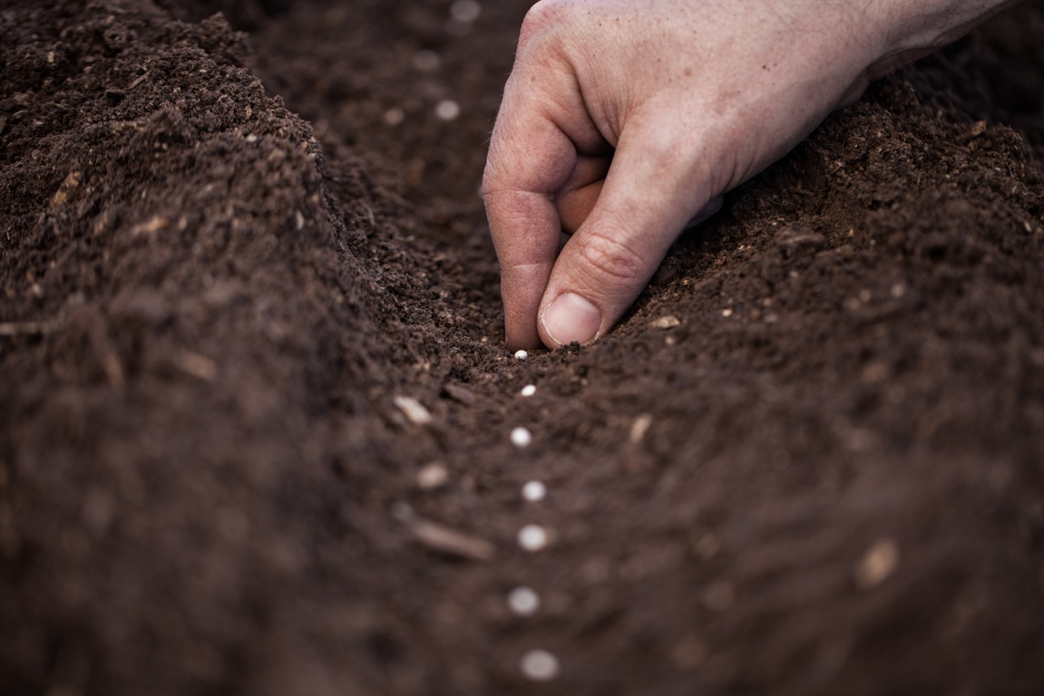
Nous sommes de la poussière
Inestimable !
Notes:
La poussière inestimable
La poussière est vraiment la plus belle offrande et le sacrifice sacré que nous pouvons offrir à Dieu. En effet, c'est le seul sacrifice que nous ayons à offrir. La Bible nous dit : « Les sacrifices qui sont agréables à Dieu, c'est un esprit brisé : Ô Dieu ! Tu ne dédaignes pas un cœur brisé et contrit. » (Psaume 51:17).
Le mot « contrit » dans le Psaume 51:17 vient du mot hébreu dâkâh, qui signifie : émietter, mettre en pièces, briser, réduire en poudre, en poussière, détruire complètement.
Pensez-y ! Si quelque chose est simplement cassé, il peut être possible de recoller les morceaux entre eux, mais vous ne pourrez pas recoller les particules de poussière entre elles. Et c'est ce que nous sommes en réalité - de la poussière... des vaisseaux cassés... écrasés !
« Quel privilège exaltant ! » Ellen White écrit : « Des êtres finis, de poussière et de cendres, admis par la médiation du Christ, dans la salle d'audience du Très-Haut. »
Et de penser que, non seulement nous avons une audience avec Dieu, mais que la poussière est l'ingrédient essentiel que Dieu utilise encore et encore pour faire ses merveilleux miracles.
Au commencement, Dieu a planté les arbres et les plantes dans le jardin d'Éden dans la poussière et les a fait grandir et produire du fruit (Genèse 1 : 11). Ensuite, Dieu a formé l'homme et la femme, le couronnement de son œuvre créatrice, à partir de la poussière et leur a commandé d'être féconds, de produire procréer (Genèse 2 : 7 ; 1 : 28).
Arrêtons-nous une seconde ici. Reconnaissons-nous que tous nos meilleurs fruits et travaux, toutes nos meilleures œuvres, à part le souffle de vie, le sang de Jésus et la puissance du Saint-Esprit, ne sont rien de plus que de la poussière ? Et pourtant, nous sommes souvent si arrogants que nous nous glorifions dans notre poussière !
Heureusement, même après la malédiction du péché prononcée sur le monde, Jésus s'est toujours soucié de la poussière. Il est retourné sur terre pour continuer son travail au sein de la poussière de l'humanité (1 Samuel 2:8). Tout comme il a utilisé la poussière pour restaurer la vue de l'homme aveugle (Jean 9: 5-6), c'est la poussière et la brisure de la vie qu'il utilise souvent aujourd'hui pour restaurer notre vue spirituelle. Dieu sait travailler la poussière avec l’eau pour en faire de l'argile. Et c'est en étant de l'argile façonnable entre les mains du Maître Potier que nous devenons tout ce pour lequel il nous a créés (Jérémie 18:6).
Child Guidance, p. 468.

Slide 22
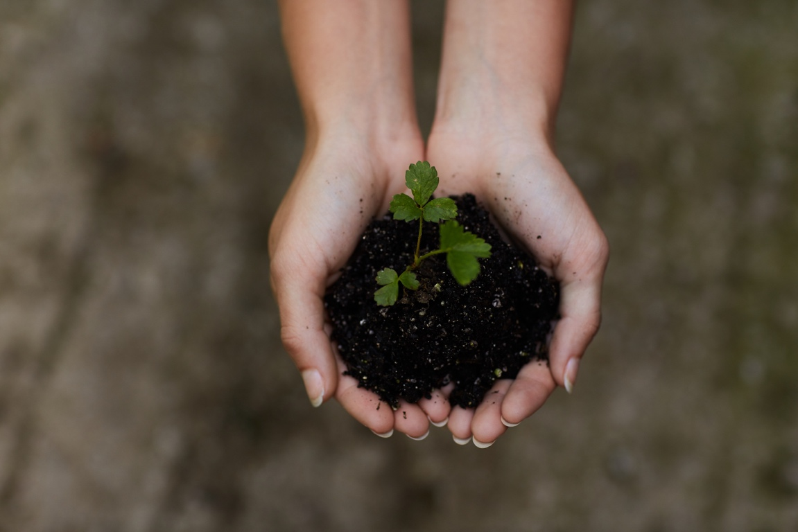
« La poussière ne doit pas signifier la fin. La poussière est souvent l’élément depuis lequel émerge une nouvelle vie. »
Lysa Terkeurst
Notes:
Selon un auteur éloquent, (Lysa Terkeurst, It's Not Supposed to Be This Way, p. 18) « La poussière ne doit pas signifier la fin. La poussière est souvent l’élément depuis lequel émerge une nouvelle vie. »
Oui, la poussière peut vraiment devenir belle si elle est dans les mains d'un Dieu aimant. Et la poussière abandonnée est inestimable !
Ellen White déclare qu’il n'y a rien que Satan craigne autant que le peuple de Dieu qui dégage le chemin en enlevant toute entrave, afin que le Seigneur puisse déverser son Esprit sur une église languissante.... La pluie de l'arrière-saison viendra, et la bénédiction de Dieu remplira chaque âme qui sera purifiée de toute souillure. Événements des derniers jours, p. 146
As-tu remis ta poussière à Jésus ? Lui avez-vous laissé vos échecs, vos péchés et vos parties brisées, blessées ? Si nous lui remettons tout, Il est puissant pour faire des miracles à partir de notre poussière.
.

Slide 23
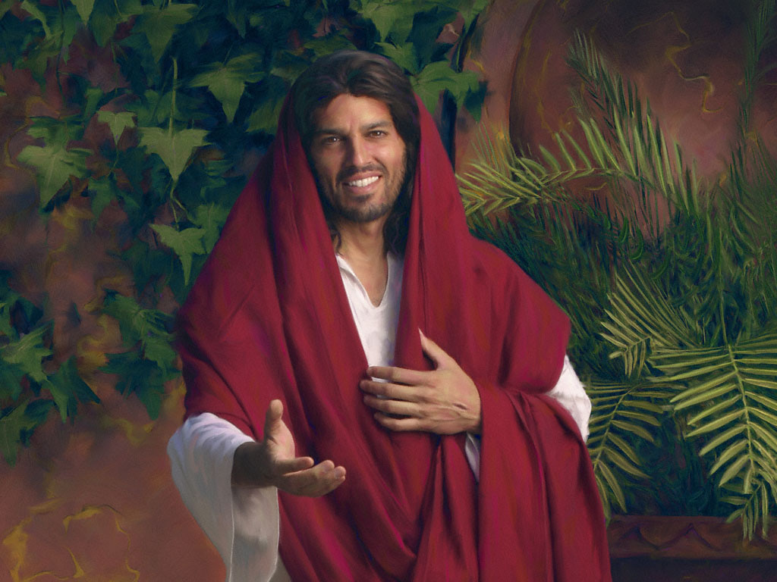
Donne-moi ta poussière !
Notes:
Aujourd'hui, mes amies, Jésus tend sa main cicatrisée et nous dit : « Donne-moi ta poussière. » Quelle glorieuse invitation ! Donnons-lui notre poussière - la poussière du véritable abandon d'un cœur dans le besoin, un cœur qui déclare : « Oui, Seigneur ! Je veux faire un pas plus sûr, avoir une relation plus profonde avec toi. Je veux être transformée à ton image, afin d’aimer les autres avec le même amour que tu m'as donné. Je veux être la chrétienne vertueuse que tu m'as appelée à devenir. Mais tout ce que j'ai à t'offrir est brisé et imparfait. Alors je t’apporte mes échecs, ma douleur, mon chagrin et mes larmes. Même mes efforts les plus extraordinaires ne sont que poussière, mais je suis prêt(e) à te laisser toute ma poussière, et à devenir comme l'argile entre les mains du Maître Potier. Tu peux siéger sur mon cœur, Seigneur ! Quoi que tu dises, je suis à Toi. »
Si cette prière est votre souhait aujourd'hui, je vous invite à vous tenir debout et à vous joindre à moi alors que nous nous adressons à Dieu par la prière de clôture.

